Slide 1
«Дыхательная гимнастика – это полезно и интересно»
Консультация для родителей
Подготовила: Шакирова А.А. - учитель-логопед МБДОУ «Детский сад «Дружная семейка» компенсирующего вида» г.Заинск

Slide 2
Дыхание через нос это:
- возможность получить организму очищенный, согретый, увлажненный воздух

Slide 3
Методические указания для тренировки диафрагмального дыхания
Во время игр ребенок не должен фиксировать внимание на процессе вдоха и выдоха.
Не следует ребенку чрезмерно наполнять легкие воздухом во время вдоха.
Не проводить упражнения за 20 минут до еды и сразу после еды, лучше через 1,5-2 часа.
Не делать много повторов упражнения.
Общая продолжительность занятий не более 5 минут.
Игрушка или другой предмет, на который дует ребенок, должен находиться на уровне губ.
Щеки во время дыхательных упражнений не должны надуваться.

Slide 4

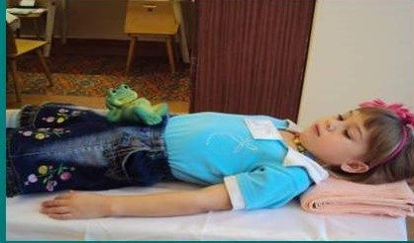
Упражнение «Покачай игрушку на животике».

Slide 5
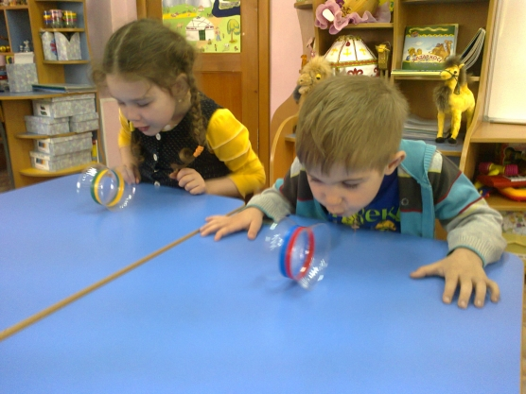
Игры на выработку направленной воздушной струи

Slide 6
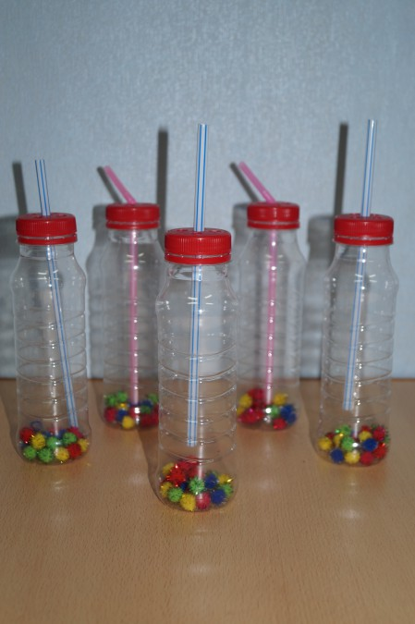
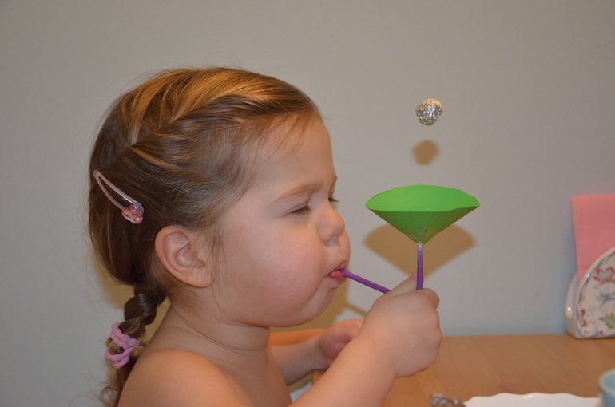

Slide 7
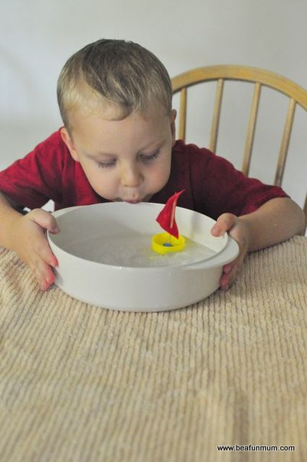

Slide 8
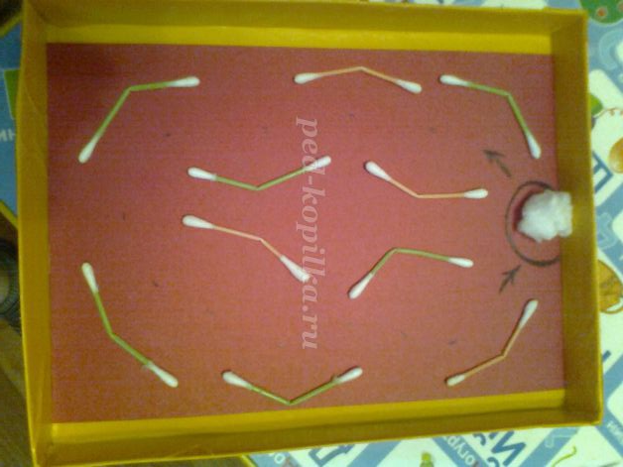

Slide 9
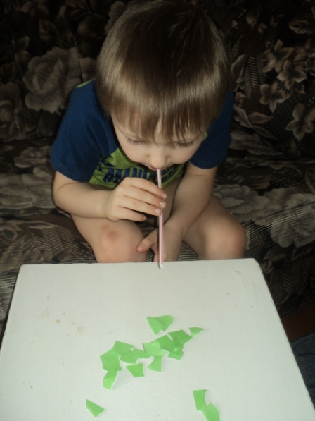

Slide 10
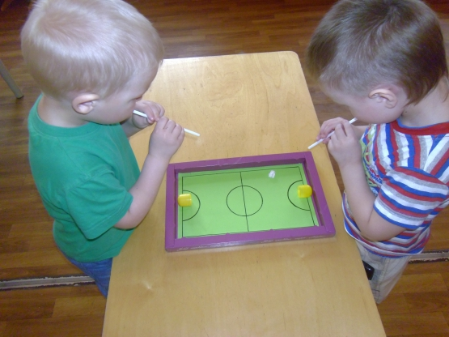

Slide 11
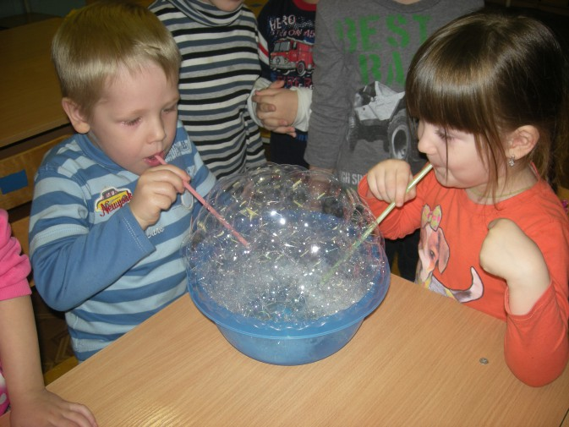

Slide 12
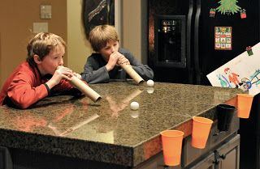

Slide 13
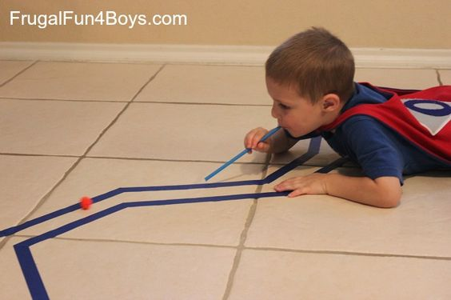

Slide 14
